Slide 1
Домашняя метеостанция со сбором статистики и прогнозированием Автор – Михайлов Вадим, ФКН, 3 курс Организация – Воронежский Государственный Университет Дата – 08.06.2024

Slide 2
Актуальность работы
Практическое применение IoT технологий;
Возможность мониторинга погодных условий;
Возможность прогнозирования погодных условий;
Возможность улучшения устройства;
Дешевизна устройства.

Slide 3
Задачи
Целью работы является разработка домашней метеостанции с возможностями сбора статистики и прогнозированием.
Задачи работы:
Сбор данных при помощи датчиков;
Возможность мониторинга погодных условий;
Возможность прогнозирования погодных условий.

Slide 4
Обзор аналогов
Netatmo Weather Station
Davis Vantage Pro2
Ambient Weather WS-2902

Slide 5
Средства реализации
Микроконтроллер ESP32;
BMP280;
MQ-7;
AM2320;
Язык C.

Slide 6
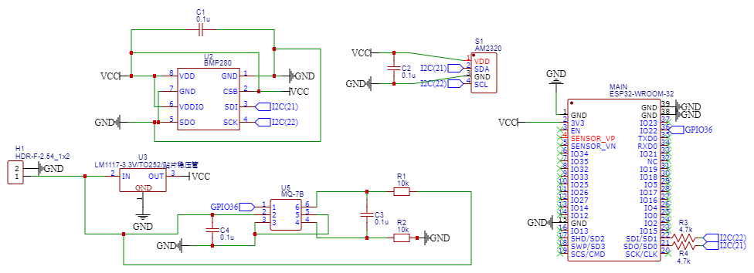
Схема устройства

Slide 7
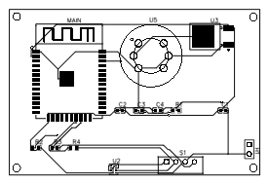
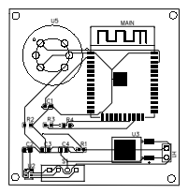
Печатная плата

Slide 8
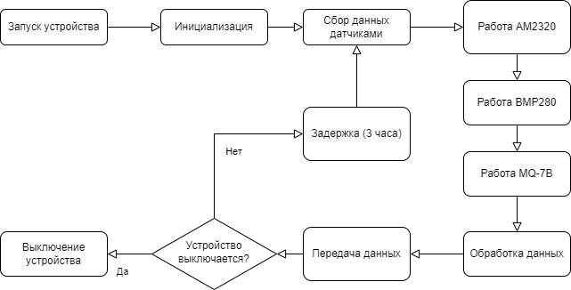
Блок-схема работы платы

Slide 9
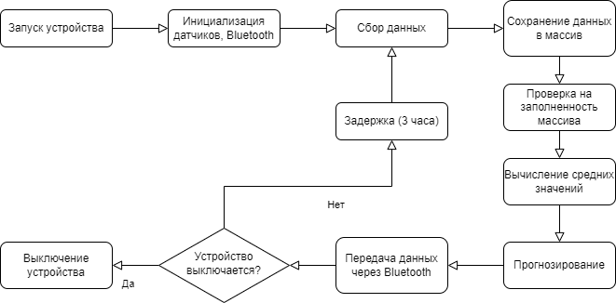
Блок-схема работы микроконтроллера (код)

Slide 10
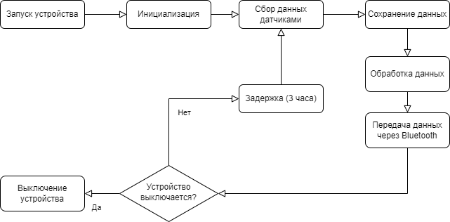
Общая работа системы

Slide 11
Сбор данных
Цикл | Температура (°C) | Влажность (%) | Давление (hPa) | Газ (%)
1 | 20.5 | 65.0 | 1013.2 | 15.3
2 | 21.0 | 64.5 | 1013.5 | 15.0
3 | 20.8 | 64.8 | 1013.3 | 15.2
4 | 21.2 | 64.3 | 1013.8 | 15.1
5 | 21.5 | 64.0 | 1014.0 | 14.9
6 | 21.3 | 63.9 | 1013.9 | 14.8
7 | 21.6 | 63.5 | 1014.2 | 14.7
8 | 21.8 | 63.2 | 1014.5 | 14.6

Slide 12
Прогнозирование
Параметр | Среднее значение | Прогноз
Температура (°C) | 21.2 | 23.1
Влажность (%) | 64.0 | 61.4
Давление (hPa) | 1013.8 | 1016.1
Газ (%) | 14.9 | 13.9

Slide 13
Итоги
Сбор данных при помощи датчиков;
Передача данных по Bluetooth;
Возможность мониторинга погодных условий;
Возможность прогнозирования погодных условий.

